Slide 1
Variabilita člověka - TUK

Slide 2
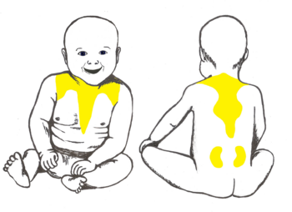
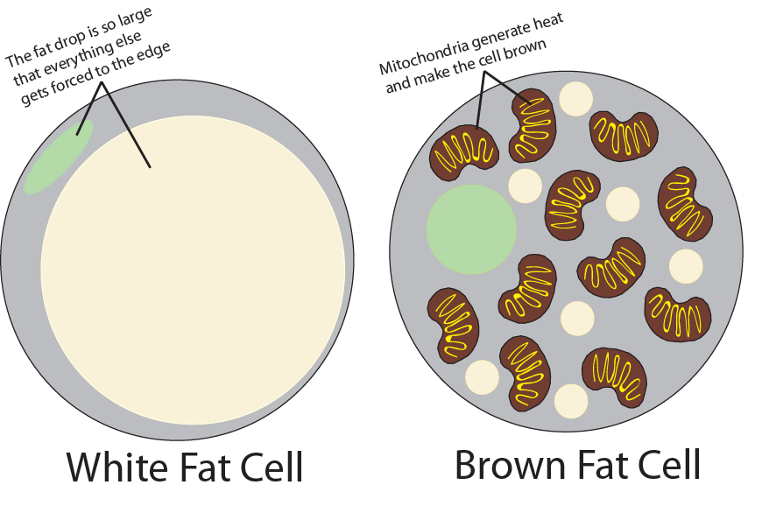
Tuková tkáň
Funkce: rezervoár energie,termoregulace, sekundární pohlavní znak, endokrinní a parakrinní orgán
Tvořena adipocyty
Hnědá
Bílá
Béžová

Slide 3
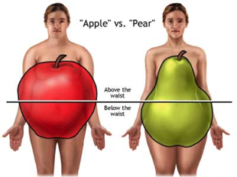
Rozložení tuku
20 – 50 % objemu těla
Útrobový = viscerální
Podkožní =
Andromorf Gynomorf
Faktory:
pohlaví, věk, množství tuk, genetické predispozice, stresové faktory, populační afinita

Slide 4
Tuková tkáň jako endokrinní orgán
Adiponectin
Zvyšuje utilizaci a transport glukózy a neesterifikovaných mastných kyselin (NEMK) do svalových, jaterních a tukových buněk. Tyto účinky jsou zajištěny pomocí AMP-kinázy, která při poklesu buněčného ATP obnovuje energenické rovnováhy v buňce (např. β-oxidace lipidů a Glc). Také působí proti rozvoji aterosklerózy.
Leptin
Ovlivňuje hypotalamická centra sytosti, čímž způsobuje omezení příjmu potravy a stimuluje energetický výdej. Receptory na leptin mají myocyty, adipocyty, hepatocyty a β-buňky pankreatu. Na adipocyt má účinky podobné jako inzulin (stimuluje ukládání zásob-syntéza glykogenu, inhibice lipolýzy), v myocytu aktivuje AMP-kinázu (zvyšuje oxidaci triglyceridů), a tím chrání kosterní sval před nadbytkem TAG. V pankreatických buňkách inhibuje produkci inzulinu.
Rezistin
Potlačuje vliv inzulinu na využití glukózy a snižuje glukózovou toleranci. K těmto výsledkům se došlo pouze na myších modelech.
Visfatin
Hormon produkovaný lymfocyty tukové tkáně, zvyšuje transport glukózy v myocytech, lipogenezu a diferenciaci adipocytů a snižuje produkci glukózy v hepatocytech. Zvýšenou lipogenezou a diferenciací zvyšuje depozitní schopnost viscerálních adypocytů, které tak pojmou více lipidů, které by jinak narušovaly metabolizmus ostatních na inzulin citlivých tkání. Zvýšená depozitní schopnost způsobená diferenciací adypocytů.

Slide 5
Metabolismus tuků
Mitochondrie – β-oxidace mastných kyselin (do mitochondrie vstupují MK s kratším řetězcem volně, s delším řetězcem (od C₁₆) pomocí karnitinového přenašeče, β-oxidaci v matrix mitochondrií provádějí 3 typy dehydrogenáz (kódované různými lokusy) podle délky řetězce MK)
Endoplazmatické retikulum – syntéza a sekrece lipoproteinů (tvorba TAG v zevní membráně, v lumen ER se spojují s cholesterolem, fosfolipidy a Apo-B, další modifikace (např.glykosylace Apo-B) probíhá v GK)
Lyzosomy – hydrolýza lipidů kyselými hydrolázami (lipázy, fosfolipázy, glykosidázy, sulfatázy) na jednotlivé molekuly (MK, glycerol, sfingosin, hexózy, sulfát, cholesterol), které pak difundují přes lyzosomální membránu do cytosolu
Peroxisomy – metabolismus cholesterolu a MK (zejména oxidace MK s dlouhým řetězcem), oxidace probíhá za účasti kyslíku, vzniká H₂O₂, který je štěpen katalázou

Slide 6
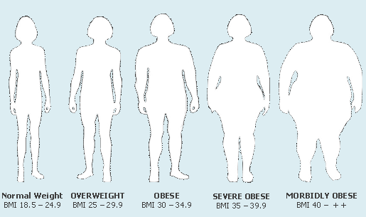
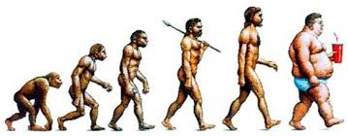
Obezita
Příčiny:
chuťová preference tuků a sladkého, snížená spontánní pohybová aktivita, aktivita LPL a HSL, „nastavení“ hypotalamických center hladu a sytosti (Prader-Williho syndrom), endokrinopatie: Cushingův syndrom, hypothyreóza, insulinom, léčiva sulfonylurey, thyreostatika, kortikoidy

Slide 7
Obezita
Měření obsahu tukové tkáně (WHO)
BMI - tedy poměr hmotnosti (v kg) a druhé mocniny výšky jedince (v metrech)
Měření obvodu pasu - vysoké riziko u mužů nad 102 cm, u žen nad 88 cm.
Typ obezity
androidní
gynoidní
Antropometrie – měření tloušťky kožních řas kaliperem.
Bioelektrická impedance – stanovení obsahu tukové tkáně, beztukové hmoty a hydratace
Stanovení energetického příjmu (vyhodnocení jídelníčku) a výdeje (přímá nebo nepřímá kalorimetrie)
Pomocná vyšetření
Glykémie, sérový insulin, lipidy (celkový cholesterol, HDL, TAG), urikémie, bilirubin, ALT, GMT, ALP, urea, kreatinin, EKG, hormonů

Slide 8
Komplikace obezity
Kardiovaskulární choroby – hypertenze, ICHS, arytmie
Respirační
Jaterní steatóza, cholelitiáza
Diabetes melitus II.
Artrózy
Kožní onemocnění
Psychosociální poruchy

Slide 9
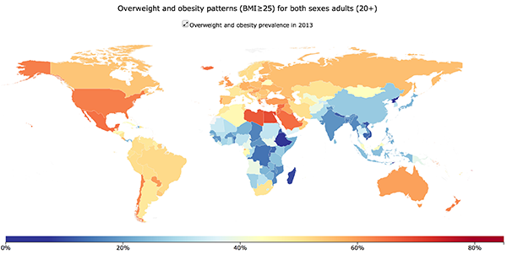
Geografické rozložení obezity
Dospělí

Slide 10
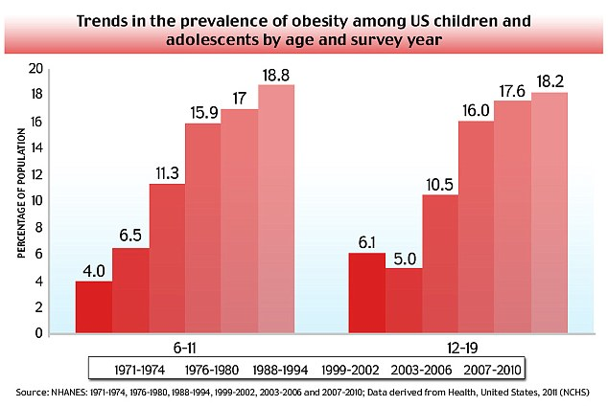
Geografické rozložení obezity
Děti

Slide 11
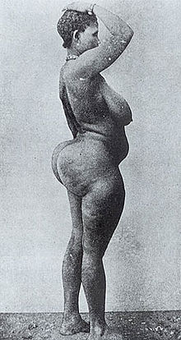
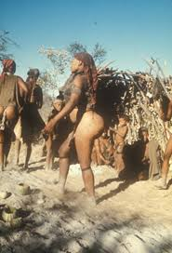
Populační variabilita rozložení tuku
Eskymáci – Inuitská dieta
Afričané – steatopygie

Slide 12
Obezita
Geny
Epigenetika
Prostředí
Stravovací návyky
Životní úroveň
Populační variabilita
Styl života
Nutrigenomika

Slide 13
Podstata obezity
V minulosti ukládání tuku – EVOLUČNÍ VÝHODA
Kalorická strava a nedostatek pohybu!
I hubení lidé mohou mít „tučné“ polymorfismy
Metabolický syndrom
= abdominální obezita, vysoký krevní tlak, vysoká hladina triacylglycerolu, nízká hladina HDL cholesterolu, diabetes melitus 2. typu
….rakovina, problémy s reprodukcí, demence, psychiatrická nemocnění

Slide 14
Genetický základ obezity
Asociační studie
Kombinace analýz antropometrických měření a detekce polymorfismů DNA
Heritabilita – okolo 50% (30% – 70%)
Studie MZ dvojčat – často stejné prostředí!

Slide 15
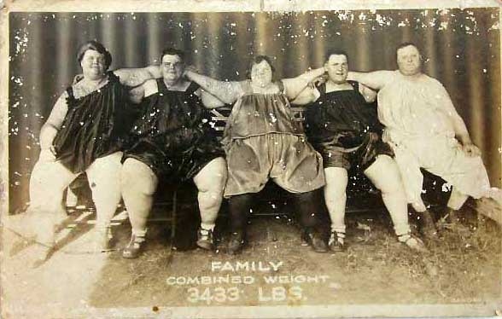
Výzkum rodokmenů
Příbuzní - studium rodokmenů
Hledání genů spojených s obezitou, které se přenáší z generace na generaci
Vzácné syndromy (monogenní obezita) – pouze 3% případů obezity
Nejsou způsobeny životním stylem, ale funkčními mutacemi v genech zodpovědných za apetit, homeostázu a metabolismus

Slide 16
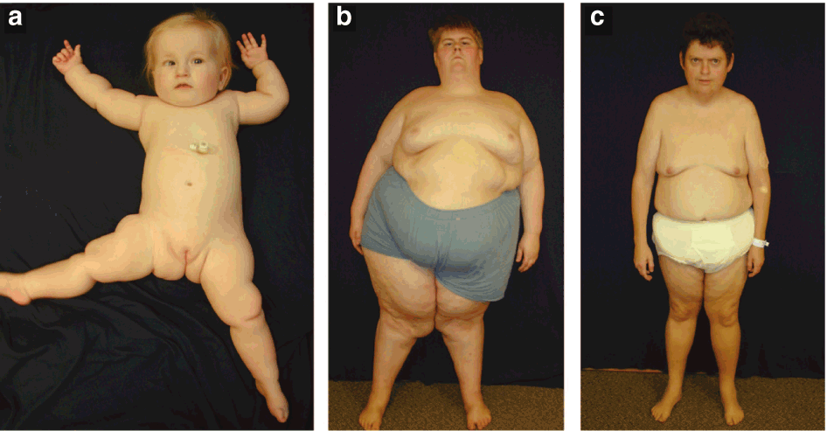
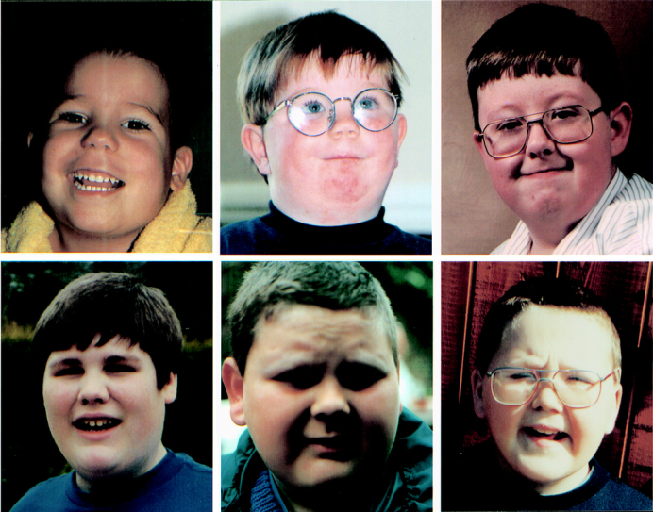
Výzkum rodokmenů
Prater-Williamsův syndrom
- 15. chromozom
oči ve tvaru mandle, úzké čelo, trojúhelníkový tvar horního rtu a malé ruce a nohy, snížená svalová síla, problémy s koordinací pohybů a rovnováhou, mentální retardace (IQ okolo 70)
Bardet–biedlův syndrom
- Strabismus, astigmatismus, polydaktylie, syndaktylie, brachydaktylie, růstová a mentální retardace, poruchy ledvin, poruchy hybnosti, cukrovka, hypodoncie, kardiovaskulární onemocnění a poruchy, poruchy sluchu

Slide 17
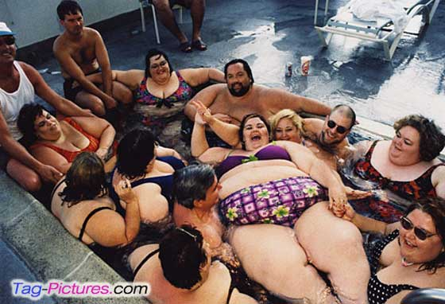
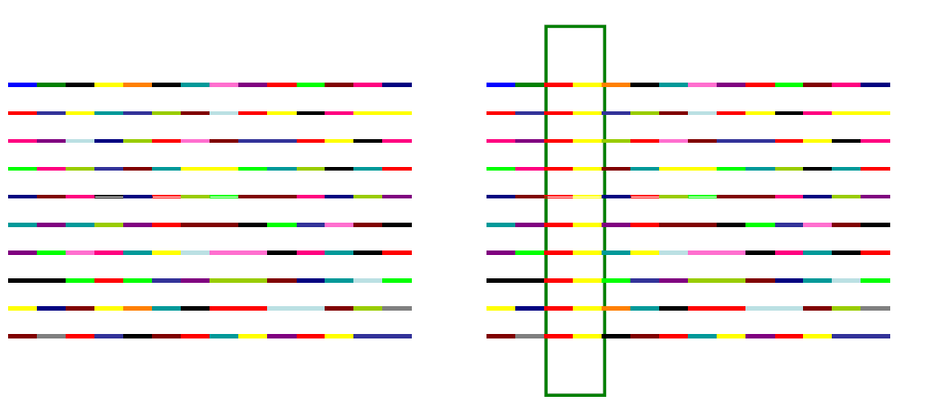
Asociační studie
2 typy experimentů – asociace v rodině, kontrola - vzorek
Respondenti rozděleni podle výšky, váhy, pohlaví, BMI a dalších indexů
Metabochip (Illumina)
Téměř 200 000 SNP spojených s cukrovkou, kardiovaskulárními chorobami, metabolismem cukrů a tuků, krevním tlakem, výškou, váhou,
Kontrolní skupina
Vzorek

Slide 18
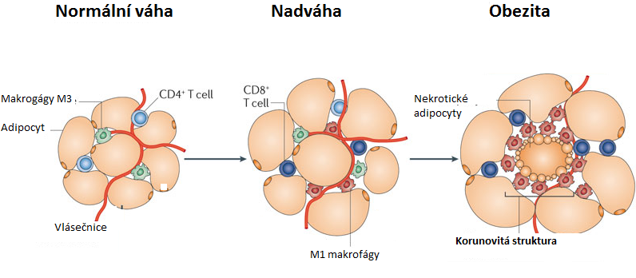
Metabolismus tukové tkáně a adipocytů
Tuková tkáň: adipocyty, cévní endotel, fibroblasty, makrofágy…
Normální váha (BMI pod 25)
Nadváha (BMI 25 – 30)
Nárůst počtu makrofágů a T buněk (CD8) a jejich diferenciace, proliferace tukových buněk
Obezita – metabolický syndrom (BMI nad 30)
Nekróza adipocytů – tumor nekrotizující faktor – imunitní odpověď – ZÁNĚT
Angiogeneze, destrukce okolní tkáně a nahrazení fibrocyty
Metabolické změny – přepis zcela jiných genů, rezistence k inzulínu

Slide 19
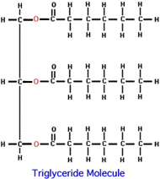
Adipocyt
Mastné kyseliny
Glukóza
Inzulin + receptor
VISFATIN
Ukládání zásob
LEPTIN
REZISTIN
Adipocyt komunikuje s okolím
Probíhá ukládání i uvolňování energie
Normální endokrinní funkce
ADIPONEKTIN
Uvolnění zásob – Mastné kyseliny + glycerol

Slide 20
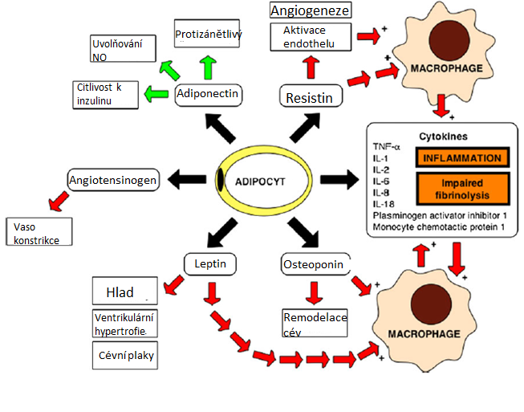
Obézní adipocyt

Slide 21
Leptin
Normální váha
Obezita
Udržuje energetickou homeostázu
Omezuje příjem potravy a zvyšuje energetický výdej
Signalizuje množství tuku v organismu a nutriční zásoby
Přímo inhibuje koncentraci intracelulárních lipidů, zvyšuje vychytávání glukózy a jaterní glukoneogenezi.
Podílí se také na regulaci kardiovaskulárních (aktivace sympatiku, zvyšování krevního tlaku, indukce angiogeneze) a imunitních funkcí
Nárůst produkce leptinu narůstající tukovou tkání
Leptinová rezistence receptorů v mozku – špatná regulace hladu
Vysoká koncentrace leptinu v mozku, nižší v séru – nereaguje s dalšími hormony zapojenými do řízení regulace energie
Objeveno 6 mutací způsobující morbidní obezitu – terapie účinky zmírní
Podporuje záněty v tukové tkáni

Slide 22
Obézní adipocyt

Slide 23
Resistin
Normální váha
Obezita
Objeven v roce 2002
Ve zdravé tkáni je jeho exprese minimální a funkce neznámá
Nárůst exprese
Nárůst hladiny „špatného cholesterolu“ a jeho usazování v endotelu
Arterioskleróza
Pro – zánětlivé procesy v tukové tkáni: interleukiny a tumor nekrolizující faktor
Pravděpodobně způsobuje rezistenci k inzulinu

Slide 24
Obézní adipocyt

Slide 25
Adiponektin
Normální váha
Obezita
Vysoká koncentrace, s věkem se zvyšuje
Receptory v celém těle
Zapojen do metabolismu tuků a cukrů, regulace pomocí NO
Potlačuje následky obezity
Zvyšuje lipolýzu
Jeho exprese je snížena, ale přesný princip není znám
Po ztrátě hmotnosti se jeho hladina zvýší do normy

Slide 26
Gen | Protein | Chromozom | Počet studií | P-value
ACE | Angiotensin I-converting enzyme (peptidyl-dipeptidase A) 1 | 17q24.1 | 6 | 0.05–0.0023
ADIPOQ | Adiponectin, C1Q and collagen domain containing | 3q27 | 11 | 0.05–0.001
ADRB2 | Adrenergic, beta-2-, receptor, surface | 5q31–q32 | 20 | 0.05–0.0001
ADRB3 | Adrenergic, beta-3-, receptor | 8p12–p11.2 | 29 | 0.05–0.001
DRD2 | Dopamine receptor D2 | 11q23.2 | 5 | 0.03–0.002
GNB3 | Guanine nucleotide binding protein (G protein), beta polypeptide 3 | 12p13.31 | 14 | 0.05–0.001
HTR2C | 5-hydroxytryptamine (serotonin) receptor 2C | Xq24 | 10 | 0.05–0.0001
IL6 | Interleukin 6 (interferon, beta 2) | 7p21 | 6 | 0.03–0.003
INS | Insulin | 11p15.5 | 7 | 0.05–0.0002
LDLR | Low density lipoprotein receptor (familial hypercholesterolaemia) | 19p13.2 | 5 | 0.04–0.001
LEP | Leptin (obesity homologue, mouse) | 7q31.3 | 10 | 0.05–0.003
LEPR | Leptin receptor | 1p31 | 16 | 0.04–0.0001
LIPE | Lipase, hormone-sensitive | 19q13.2 | 5 | 0.05–0.002
MC4R | Melanocortin 4 receptor | 18q22 | 8 | 0.04–0.002
NR3C1 | Nuclear receptor sub-family 3, group C, member 1 (glucocorticoid receptor) | 5q31 | 10 | 0.05–0.001
PLIN | Perilipin | 15q26 | 5 | 0.05–0.0008
PPARG | Peroxisome proliferative activated receptor, gamma | 3p25 | 30 | 0.05–0.001
RETN | Resistin | 19p13.2 | 5 | 0.048–0.001
TNF | Tumor necrosis factor (TNF superfamily, member 2) | 6p21.3 | 9 | 0.05–0.004
UCP1 | Uncoupling protein 1 (mitochondrial, proton carrier) | 4q28–q31 | 10 | 0.05–0.001
UCP2 | Uncoupling protein 2 (mitochondrial, proton carrier) | 11q13.3 | 11 | 0.05–0.001
UCP3 | Uncoupling protein 3 (mitochondrial, proton carrier) | 11q13 | 12 | 0.049–0.0005
http://www.nature.com/nature/journal/v519/n7542/fig_tab/nature14115_ST2.html

Slide 27
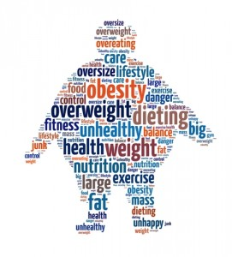
Další faktory ovlivňující obezitu
Rozložení tuku
Věk
Pohlaví
Způsob života
Etnicita

Slide 28
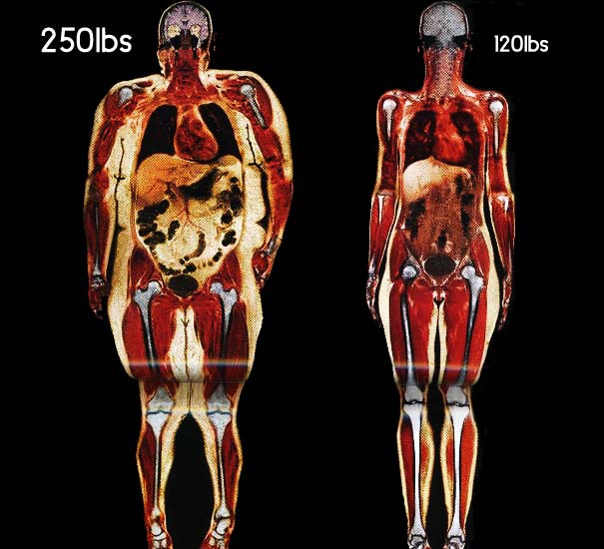
Rozložení tuku
Výzkumy pomocí CT
Podmíněno geneticky i hormonálně
Rozdíl mezi etniky
Mění se v průběhu života
Hlavní faktor pro predispozice k metabolickému syndromu
Vliv stresu, kouření a alkoholu

Slide 29
Pohlaví
Ženy
Muži
Více adipocytů
Větší adipocyty
O 20% více tuku i u štíhlých žen
Podkožní tuk
Vliv estrogenu – urychluje lipolýzu
Viscerální tuk
Více cholesterolu a mastných kyselin v séru
Vliv testosteronu – zvyšuje insulinovou senzitivitu, stimuluje lipolýzu
Inzulinová rezistence – transportní proteiny v krevní plasmě – málo testosteronu

Slide 30
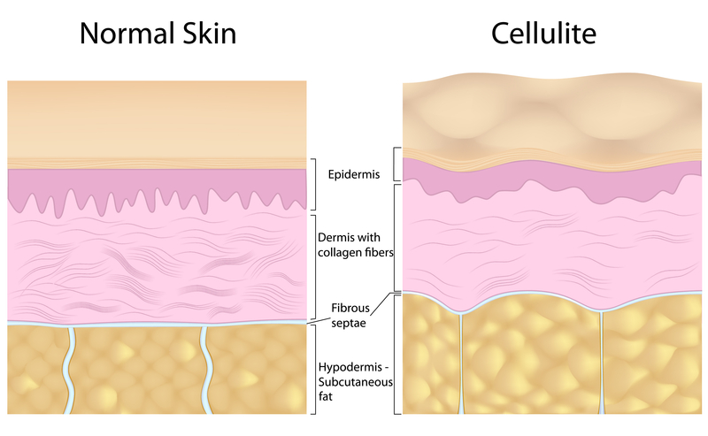
Věk
Nárůst viscerálního tuku u mužů i u žen
Nárůst cholesterolu i mastných kyselin (více u mužů)
Korelace věk ženy a obvod pasu (i před menopauzou)
Změny ve struktuře tkáně
Celulitida

Slide 31
Způsob života
Pohyb:
Sedavý způsob života
Automobilová doprava
Nedostatek pohybu
Onemocnění pohybového
aparátu
Absence sociálního kontaktu
…..
Stres: Eustres x Disstres
Aktivace dráhy:
sympaticus
hypothalamus
hypofýza
nadledviny
glukokortikoity (kortizol)
v tukové tkáni
OBEZITA
Příjem většího množství kalorií než je
Jejich výdej
Strava
„Junk food“ – málo výživných látek a vitamínů, nadmíra soli, cukru, mouky a tuku (bílé jedy)
Western diet – šíření fastfood jídla i do rozvojových zemí
Nutrigenetika
Nutrigenomika

Slide 32
Etnicita
Studie v USA, UK a Japonsku
Rozdíly v BMI a % tuku v těle
Různá etnika (Afroameričané, Euroameričané, Hispánci, J a Z Asiaté) mají různý výskyt obezity i metabolického syndromu
Rozdíly mohou pramenit z odlišného genetického základu ale i ze sociokulturního zázemí

Slide 33
Evoluční význam ukládání tuku
U přírodních národů je obezita vzácná
V minulosti ukládání tuků poskytovalo selekční výhodu
Teorie „šetrných genů“
Teorie „Life history“
Zásobárna energie pro:
Hladovění
Nečekané události
Adaptace na chlad
Růst
Energie pro vývoj mozku
Reprodukce
Imunita
Psychosociální stres
Adaptace na malárii

